Slide 1
TOÁN 4
Tập 1
Tuần 8
EM ÔN LẠI NHỮNG GÌ ĐÃ HỌC
(tiết 1)

Slide 2
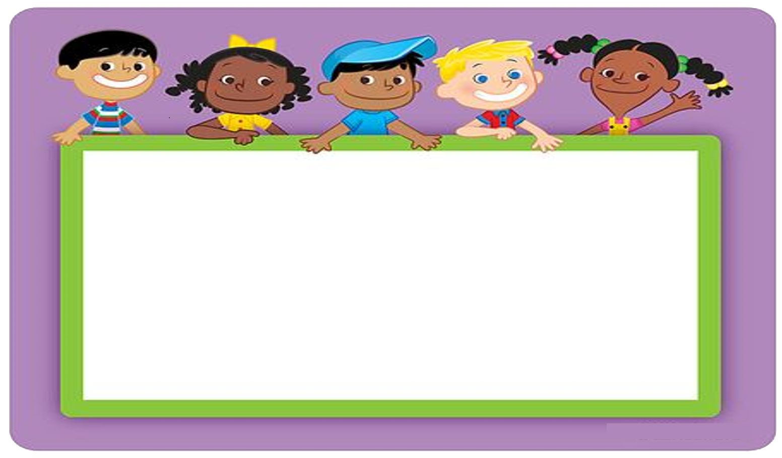
KHỞI ĐỘNG
TRÒ CHƠI: NHANH NHƯ CHỚP

Slide 3

Hoa mua 5 bút chì hết 15 000 đồng. Lan mua 6 bút chì cùng loại phải trả số tiền là:
A. 3 000 đồng B. 5 000 đồng
C. 18 000 đồng D. 30 000 đồng
C. 18 000 đồng

Slide 4
Góc có số đo 40º?
A. Góc nhọn B. Góc tù
C. Góc vuông D. Góc bẹt
A. Góc nhọn

Slide 5
Góc nào dưới đây có số đo 110º?
A. Góc nhọn B. Góc tù
C. Góc vuông D. Góc bẹt
B. Góc tù

Slide 6
Số bé nhất có 6 chữ số là?
A. 111 111 B. 100 000
C. 123456 D. 999 999
B. 100 000

Slide 7
Số cần điền vào chỗ trống: 3 tấn 7 kg = …………….kg?
A. 37 B. 307
C. 3070 D. 3007
D. 3007

Slide 8

LUYỆN TẬP
Tài liệu được chia sẻ bởi Website VnTeach.Com
https://www.vnteach.com

Slide 9

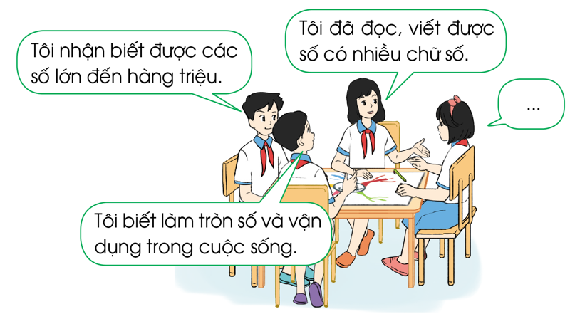
Bài 1: Nói cho bạn nghe những điều em học được trong chủ điểm này?
THẢO LUẬN NHÓM 4

Slide 10
Bài 1: Nói cho bạn nghe những điều em học được trong chủ điểm này?
Những điều em học được ở chủ đề này là:
- Nhận biết được các số lớn đến hàng triệu.
- Đọc và viết được số có nhiều chữ số.
- So sánh được các số có nhiều chữ số.
- Biết làm tròn số và vận dụng trong cuộc sống.
- Biết và đổi được các đại lượng yến, tạ, tấn, giây, thế kỉ.
- Nhận biết một góc là góc nhọn, góc tù, góc bẹt hay góc vuông, đọc được số đo góc.
- Biết và vẽ được hai đường thẳng vuông góc và song song.

Slide 11
Bài 2: Có bao nhiêu chữ số 0 trong mỗi số sau?
a) Một nghìn
b) Một trăm nghìn
c) Một triệu
d) Một tỉ
: 1 000. Số 1 000 có 3 chữ số 0.
: 100 000. Số 100 000 có 5 chữ số 0.
: 1 000 000. Số 1 000 000 có 6 chữ số 0.
: 1 000 000 000. Số 1 000 000 000 có 9 chữ số 0.

Slide 12
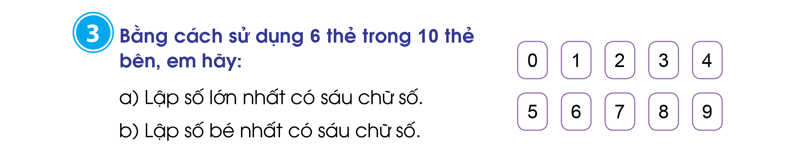
a) Số lớn nhất có sáu chữ số là: 987 654
b) Số bé nhất có sáu chữ số là: 102 345

Slide 13
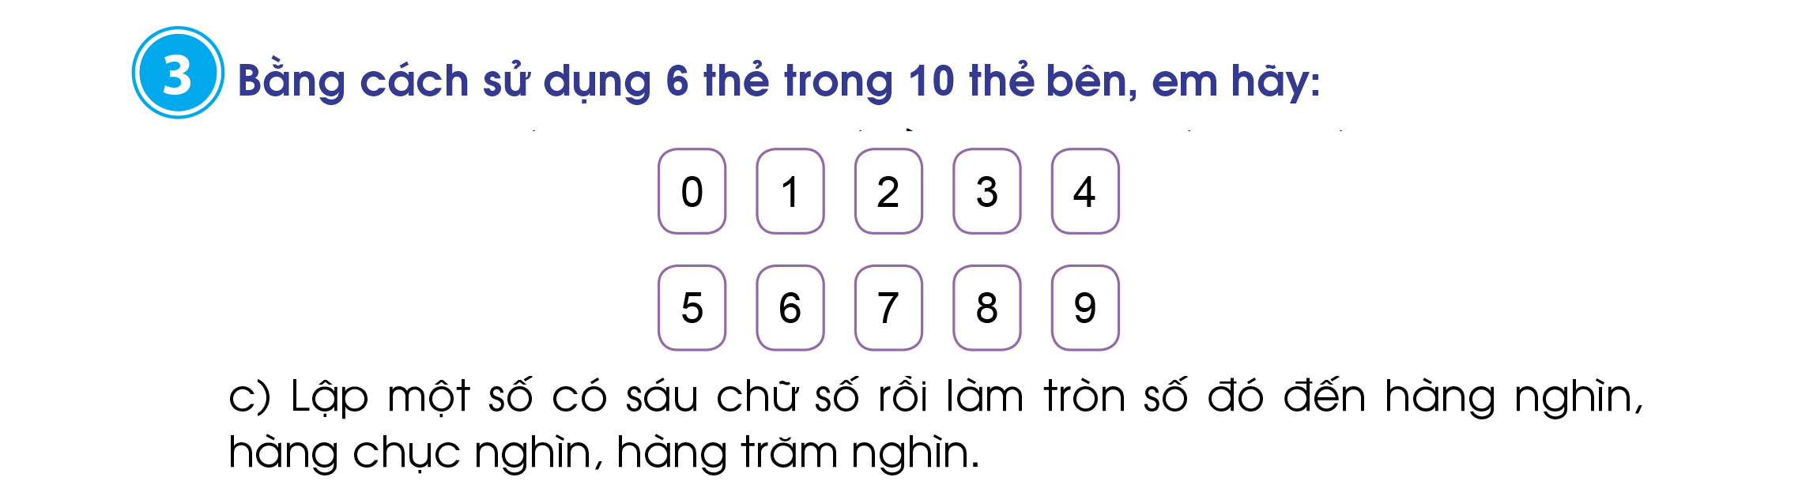
Ví dụ: Ta có số: 871 562
Làm tròn số đó:
+ Đến hàng nghìn là:
+ Đến hàng chục nghìn là:
+ Đến hàng trăm nghìn là:
Thảo luận nhóm đôi
872 000
870 000
900 000

Slide 14
VẬN DỤNG

Slide 15
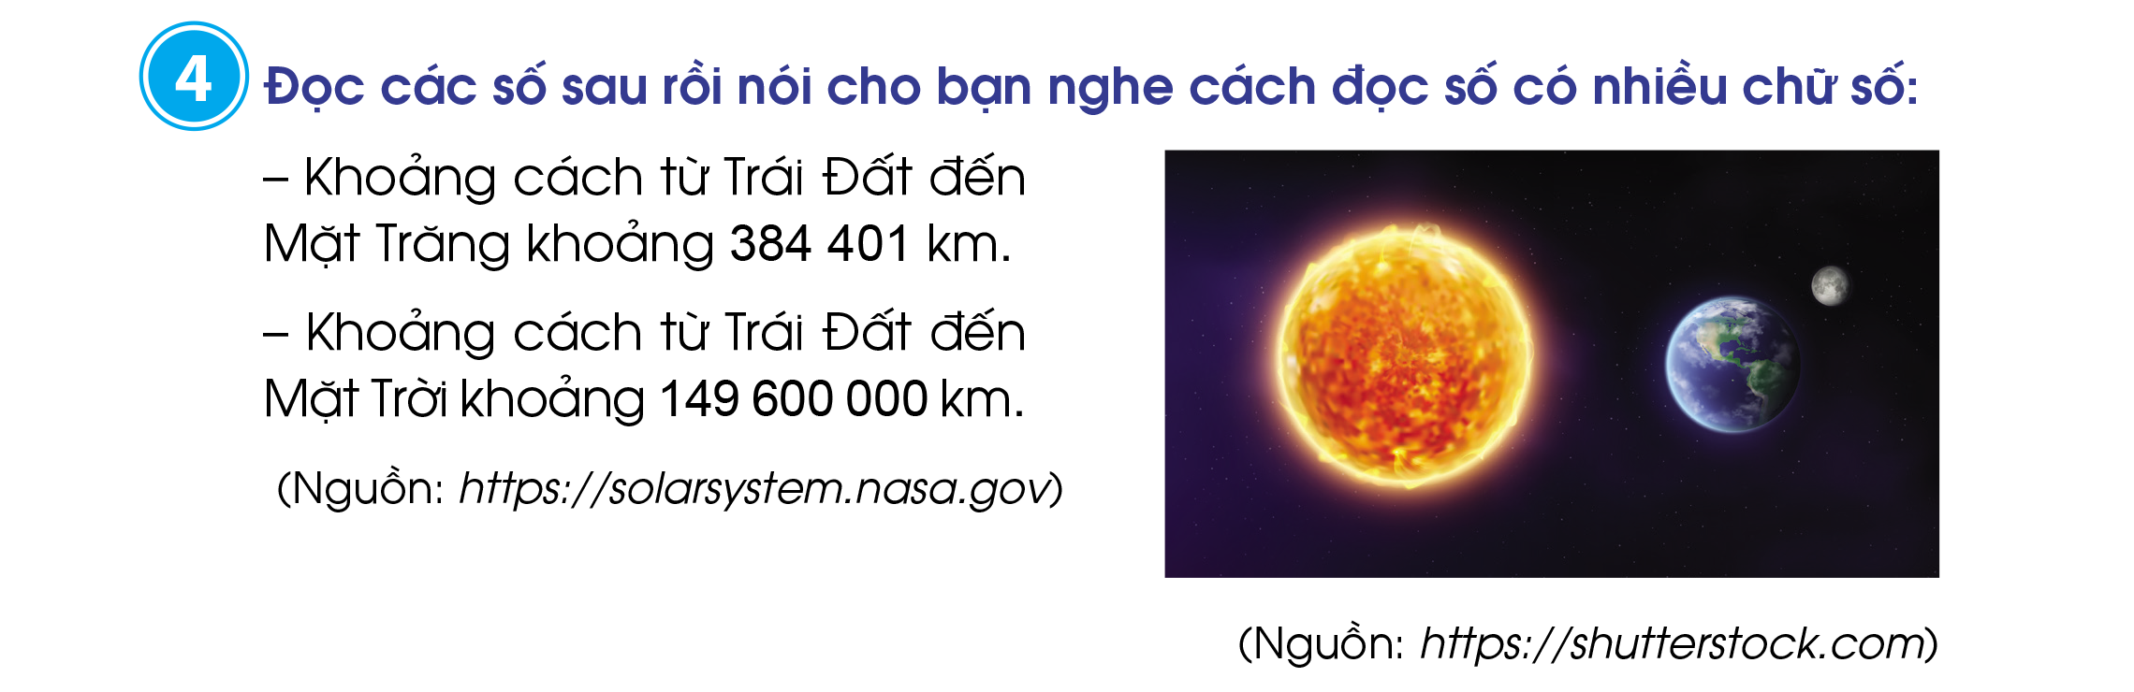
+ 384 401 đọc là: Ba trăm tám mươi tư nghìn bốn trăm linh một
+ 149 600 000 đọc là: Một trăm bốn mươi chín triệu sáu trăm nghìn
- Cách đọc số có nhiều chữ số: Ta tách số thành từng lớp, từ lớp đơn vị đến lớp nghìn rồi lớp triệu, mỗi lớp có 3 hàng. Sau đó dựa vào cách đọc số có tới ba chữ số thuộc từng lớp để đọc và đọc từ trái sang phải.

Slide 16
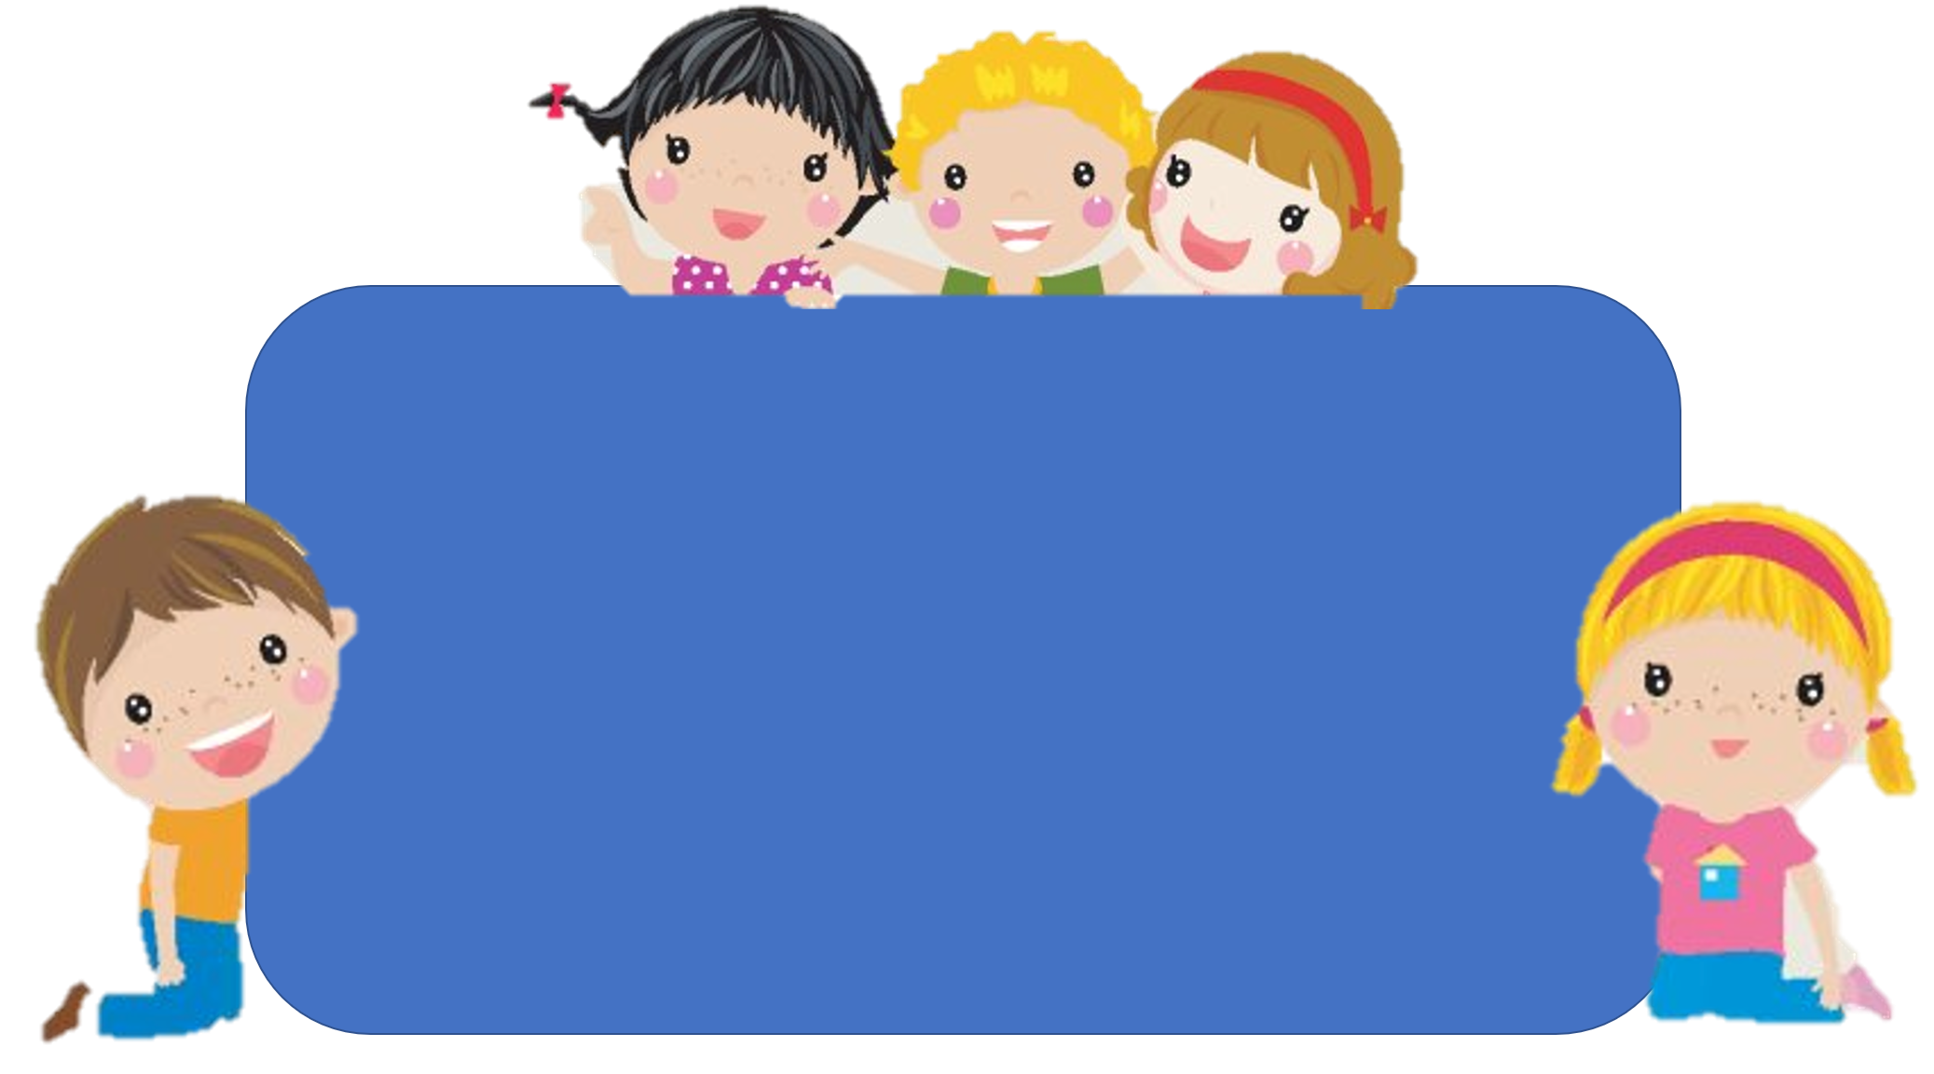
Bài học hôm nay em biết thêm được điều gì?
Để có thể làm tốt các bài tập trên em nhắn bạn điều gì?

Slide 17
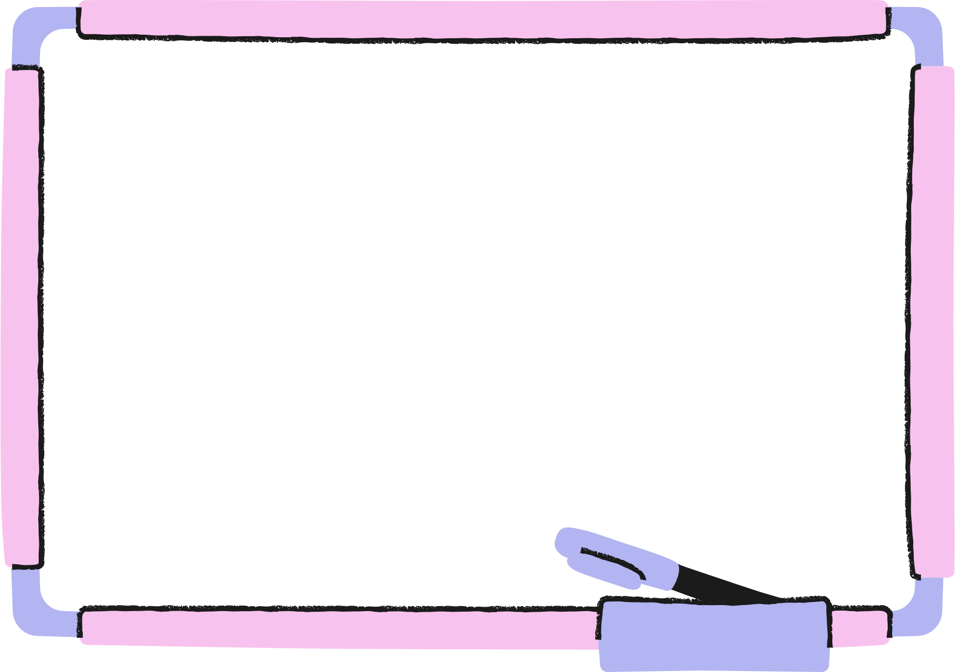

DẶN DÒ

Slide 18
Hoc10 chúc các em học tốt!

